Slide 1
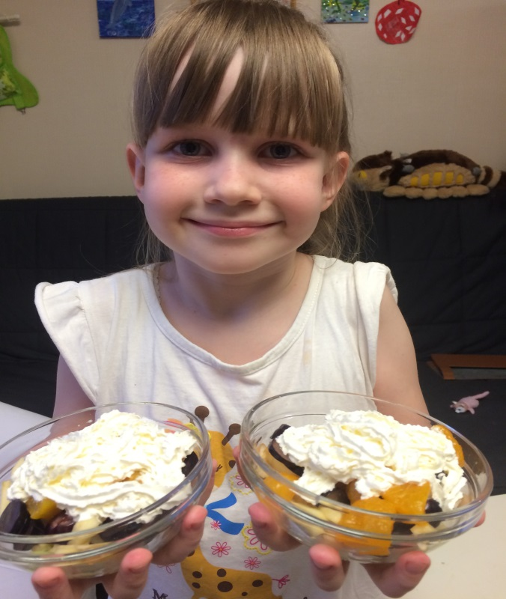
ГОТОВИМ ФРУКТОВЫЙ САЛАТ Бездомникова Полина 2 «Е» класс МБОУ СШ 6

Slide 2
Выбираем фрукты
Веселенький наборчик
Нож, ложка, доска

Slide 3
Делаем нарезку
Режем банан
Работаем с удовольствием

Slide 4
Все фрукты нарезаны

Slide 5
Раскладываем по слоям
Киви
Банан

Slide 6
Яблоки
Виноград

Slide 7
Апельсин
Сверху взбитые сливки

Slide 8
ГОТОВО!!! ВКУСНО!!!

